Slide 1
LIEN entre HAD / CAMSP
EXEMPLE DE Collaboration
DR BRIGITTE DELEPLANQUE mpr camsp Polyvalent bordeaux
Dr MOREAU-GAUDRY Isabelle PEDIATRE Had pédiatrique de BORDEAUX bagatelle
Audrey mombarbut IDE Had pédiatrique de BORDEAUX bagatelle

Slide 2
Une histoire médicale complexe
Un parcours de soins concerté
LEA NéE le 03/12/2018

Slide 3
HOSPITALISATION 1 AN EN REANIMATION
Prématurité spontanée à 26SA +5 jours en Décembre 2018, poids de naissance : 660gr
MMH sévère, broncho dysplasie sévère nécessitant une trachéotomie en Avril 2019 (à 4 mois de vie)
Demande de CAMSP
Ventilation PPC sur trachéotomie sur les temps de sommeil
Infection post natale à CMV
Syndrome de Détresse Respiratoire Aigue et réactivation du CMV en Juin 2019
Pneumothorax drainé compliqué d’une thrombose de la veine fémorale droite post cathéter en Juillet 2019

Slide 4
6 MOIS EN SSR NID BEARNAIS
Trachéotomie avec VNI temps de sommeil sur SAOS
Luxation congénitale de la hanche gauche
Troubles de l’oralité, alimentation enrichie et complétée sur sonde nasogastrique jusqu’en Juillet 2021
Retard de croissance staturo-pondérale : taille inférieure à - 3DS et poids inférieur au 1er percentile

Slide 5
Contexte de vie lors de la prise en soins had
1er enfant du couple, 18 mois lors de la PEC HAD
Contexte social précaire : parents sans emploi, logement inadapté jusqu’en Mai 2020 -> travail assistante sociale ++ -> appartement spacieux à Mérignac
Isolement social : famille au Maroc et sur Marseille, pas de soutien amical
Long parcours hospitalier et SSR
Parents autonomes (formés en service de réa) pour les soins techniques quotidiens complexes

Slide 6
PARCOURS MAILLE DE FREQUENTES HOSPITALISATIONS AU CHU DE BORDEAUX
Traitement par traction, puis immobilisation plâtre pelvi-pédieux de Juillet à Octobre 2020, relais par attelles d’abduction avec sevrage progressif sur plusieurs mois.
Arrêt respiratoire en HAD en Aout 2020, RCP <5min sur probable bouchon muqueux
Fevrier 2021: Evaluation gastro-pneumo (trachéotomie)
TC lors du séjour hospitalier programmé pour adénoïdectomie en Juin 2021 entrainant une fracture du rocher droit
Adénoïdectomie en Septembre 2021
Retard de croissance staturo-pondérale : taille inférieure à - 3DS et poids inférieur au 1er percentile
Décanulation effective le 12/10/21

Slide 7
Concrètement au domicile
Prise en soins HAD le 09 Juin 2020, à l’âge de 18 mois :
1ère accueil des parents chaleureux, parents heureux de rentrer au domicile et de retrouver une certaine « normalité »
Dossier MDPH réalisé avec AS en début de PEC HAD
Passages soignants quotidiens pour :
  Évaluation respiratoire
  Soins de canule
  Surveillance de la croissance staturo-pondérale (sonde naso-gastrique)
  Éducation thérapeutique
  Accompagnement du développement psychomoteur

Slide 8
Bref, drôle de normalité !

Slide 9
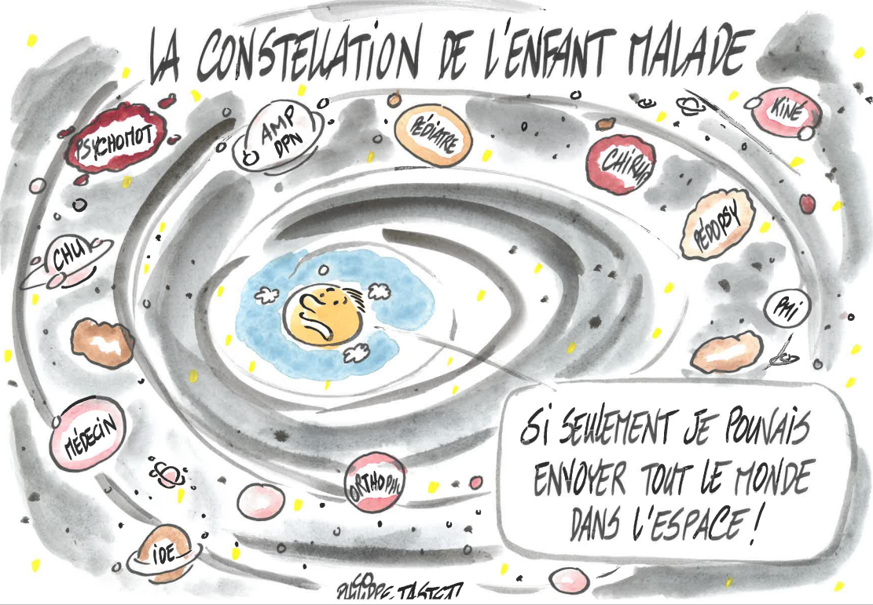
Anxiété majeure des parents et paradoxalement demande d’espacement des passages HAD
Accès au domicile et recueil d’information difficile
Observation d’un enfant porteur de handicap => déni des parents ?

Slide 10

Espacement des passages soignants à 3x/semaine dès le mois d’août pour favoriser la relation de confiance
Mise en place des relais avec des professionnels libéraux en attendant la prise en charge CAMSP prévue dès la réanimation (liste d’attente depuis Janvier 2020) :
  Kinésithérapeute en juillet 2020
  Orthophoniste en septembre 2020
  Psychomotricienne en septembre 2020
  1ère rencontre du Dr Deleplanque en Octobre 2020
  Suivi avec l’HDE pour des HDJ pneumo

Slide 11
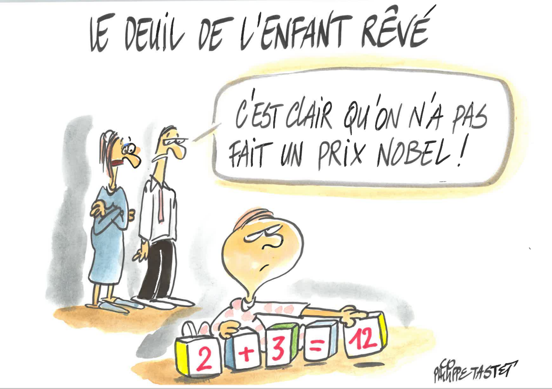
Meilleure alliance soignant/parents
Beaucoup de progrès au niveau du développement psychomoteur
Échéances de l’arrêt de chaque appareillage repoussé par les parents
Accompagnement des parents et lien étroit avec le CAMSP en fin de PEC HAD pour organiser un relai en douceur

Slide 12
LE PARCOURS DE SOIN COORDONNE
Décembre 2018-Novembre 2019 : Réanimation Pédiatrique
  Echanges de courriers mails entre la réanimation et le CAMSP : présentation de la situation.
Janvier 2020-Juin 2020 : SSR « Le Nid Béarnais »
  Nouveaux échanges avec le CAMSP : Fatima est positionnée en liste d’attente pour un possible soin en psychomotricité à compter de septembre 2020
Juin 2020-Mai 2022 : retour à domicile et HAD ( Bahia) trois fois par semaine.
  Soins en kinésithérapie, orthophonie et psychomotricité libérale coordonnés par l’HAD
  Dossier MDPH monté par l’HAD
  Premières consultations au CAMSP : juin puis octobre 2020
Mai 2022-Mars 2023 : Domicile et Relai CAMSP
  Consultations au CAMSP en mai puis octobre 2022
  Organisation du bilan psychologique
  Synthèse en mars 2023

Slide 13
La Situation à l’entrée au CAMSP
PEPS 3 : âge 49 mois
Motricité globale : 30 mois
Motricité fine : 31 mois
Communication : 22 mois
Langage expressif : 18 mois
Langage réceptif :20 mois
Cognition verbale et préverbale: 28 mois
La santé :
  Autonomie respiratoire
  Autonomie alimentaire ( troubles de l’oralité persistants)
  Découverture persistante de hanches
L’autonomie : Marche acquise fin 2022 (4ans) Utilisation des membres supérieurs
  Communication/Macathon
  Propreté non acquise
Comportement : Moins insécure, expression affective adaptée
Troubles attentionnels, persévérations, fatigabilité

Slide 14
AU TOTAL
Une enfant bien relationnelle.
Progresse dans l’autonomie affective
S’appuie sur l’imitation et l’étayage
Utilise les outils de communication alternative
                Et :
Une bonne compréhension des enjeux par la famille
                Donc
Une inscription scolaire en septembre 2023 avec demande AESH

Slide 15
Quels enseignements?
Préoccupations de santé précoces et majeures . ..Mais aussi enjeux de développement.
Anticipation du parcours de soins :
  Mise en place précoce des prises en charge en kinésithérapie, psychomotricité et orthophonie dans la période sanitaire
  Sollicitation précoce du CAMSP
      Faire une place à l’enfant
      Présenter le service aux parents, leur permettre d’appréhender son fonctionnement
Nécessaire collaboration et connaissances des acteurs sanitaires et médico-sociaux :
    Facilite auprès des familles la compréhension de ce qui relève de la maladie et de la situation de handicap et les ancre dans la nécessité d’un suivi à long terme du développement de leur enfant

